Slide 1

Nákup UAV
Voj. Veronika Olejníková
2019/2020
M11bBOŠ

Slide 2
OBSAH
CIELE A STRATÉGIA PROJEKTU
DEKOMPOZÍCIA PROJEKTU
PLÁNOVANIE KVALITY PROJEKTU
MATICA ZODPOVEDNOSTI
ČASOVÉ PLÁNOVANIE A ROZPOČTOVANIE
GANTOV GRAF
PLÁNOVANIE KOMUNIKÁCIE
ANALÝZA RIZÍK

Slide 3
CIELE A STRATÉGIA PROJEKTU
Cieľ projektu: poskytnúť kvalitné príslušenstvo, s ktorým príslušníci delostreleckých jednotiek budú efektívnejšie a rýchlejšie plniť stanovené úloh v rámci vzdušného delostreleckého prieskumu.
Zámer: skvalitnenie prieskumu, skvalitnenie výcviku a nadobúdanie zručnosti v oblasti vzdušného delostreleckého prieskumu.
Podstatou realizácie celého projektu je dôsledná analýza trhu s UAV aby sme mohli formulovať požiadavky na nakúpený UAV.

Slide 4
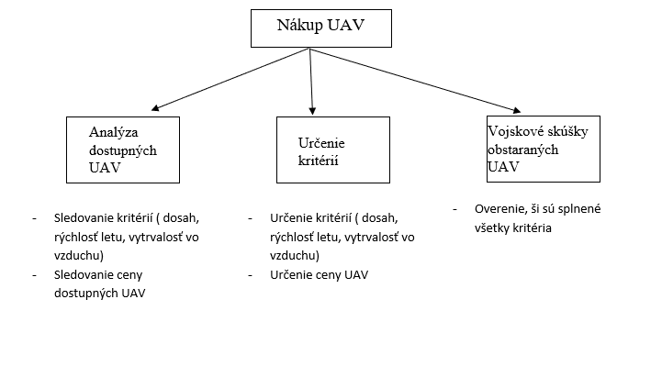
DEKOMPOZÍCIA PROJEKTU - Vecná dekompozícia

Slide 5
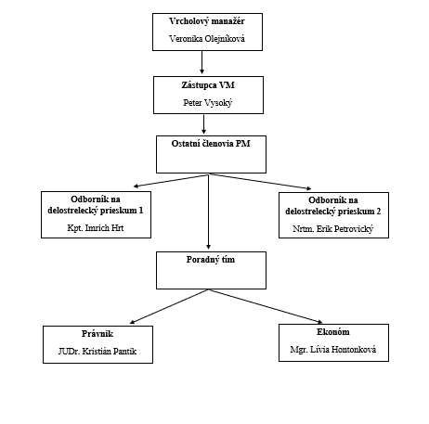
DEKOMPOZÍCIA PROJEKTU - Organizačná dekompozícia

Slide 6
DEKOMPOZÍCIA PROJEKTU - Organizačná dekompozícia
Funkcia | Úloha | Právomoc | Zodpovednosť
Vrcholový manažér | Podieľať sa na zabezpečení určených cieľov, uspokojiť všetky záujmové skupiny. | Zasahovať do všetkých oblastí projektu. | Zodpovednosť za realizáciu celého projektu.
Zástupca vrcholového manažéra | V neprítomnosti vrcholového manažéra ho zastupovať a dozerať na priebeh projektu. | Zasahovať do realizácie projektu, navrhovať prípadné zmeny, ovplyvňovať realizáciu projektu po priamej konzultácií s vrcholovým manažérom. | V neprítomnosti vrcholového manažéra nesie plnú zodpovednosť za realizáciu projektu.
Odborník na delostrelecký prieskum 1 | Analýza prostriedkov UAV | Rozhodovať o technických parametroch UAV | Zodpovednosť za výber vhodného UAV.
Odborník na delostrelecký prieskum 2 | Analýza prostriedkov UAV | Pomáhať pri rozhodovaní o technických parametroch UAV | Zodpovednosť za výber vhodného UAV.
Ekonóm | Zasahovať do rozpočtu na stavbu dráhy, do nákladového rozpočtu, navrhovať zmeny. | Návrh riešenia na efektívne využívanie zdrojov. | Vypracovanie návrhu na zabezpečenie najnižšej možnej nákladovosti projektu.
Právnik | Právne záležitosti súvisiace s rekonštrukciou. | Podpisovať zmluvy, zasahovať do právnych oblastí realizácie projektu. | Zodpovednosť za právnu validitu projektu.

Slide 7
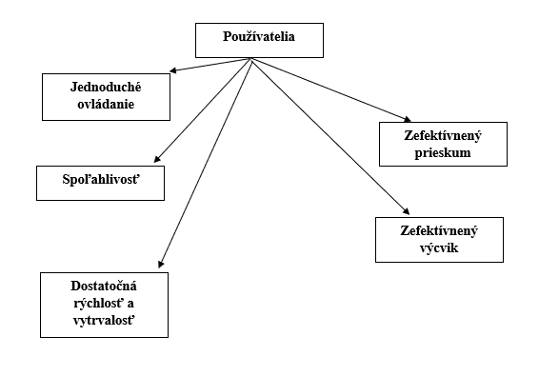
PLÁNOVANIE KVALITY PROJEKTU

Slide 8
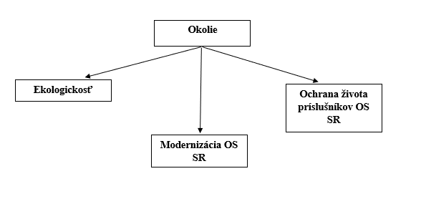
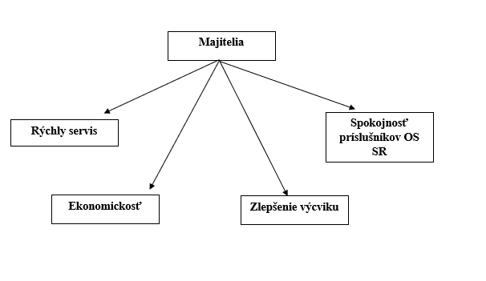
PLÁNOVANIE KVALITY PROJEKTU

Slide 9
MATICA ZODPOVEDNOSTI
R- riadiaca S- schvaľovacia VP- vecná priama VN- vecná nepriama K- konzultačná | MATICA ZODPOVEDNOSTI
 | Vrcholový manažér | Zástupca VM | Odborník na delostrelecký prieskum 1 | Odborník na delostrelecký prieskum 2 | Ekonóm | Právnik
 | Prvotné úkony
1.1 Vypracovanie dokumentácie | SK | R |  |  |  | VP
1.2 Plánovanie financií | SR |  |  |  | KVN | VP
1.3 Analýza dostupných UAV |  | R | K | K
 | Nákup UAV
2.1 Stanovenie kritérií |  | R | KS | K
2.2 Nájdenie dodávateľa | SR |  |  |  |  | K
2.3 Nákup UAV | SR | K | K | K | K | K
 | Overenie a školenie
3.1 Vojskové skúšky | S | R | K | K | K | K
3.2 Školenie príslušníkov OS SR |  | R

Slide 10
ČASOVÉ PLÁNOVANIE A ROZPOČTOVANIE
Nákup 10 UAV bude stáť 150 000€.
 | Počet dní | Začiatok | Koniec | Náklady
Prvotné úkony | 60 | 2.3.2020 | 30.4.2020 | 20 000€
Nákup UAV | 180 | 1.5.2020 | 27.10.2020 | 100 000€
Overenie a školenie | 120 | 28.10.2020 | 24.2.2021 | 30 000€

Slide 11
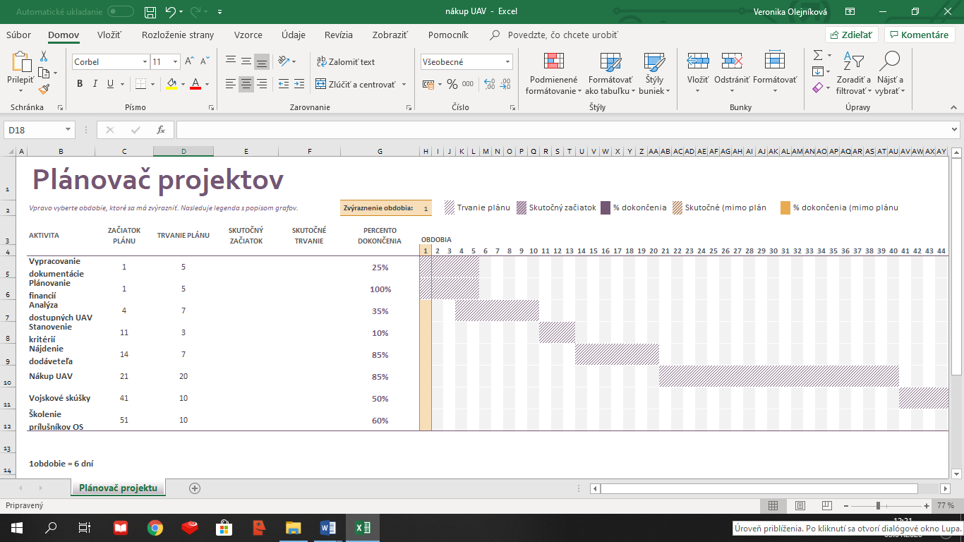
GANTOV GRAF

Slide 12
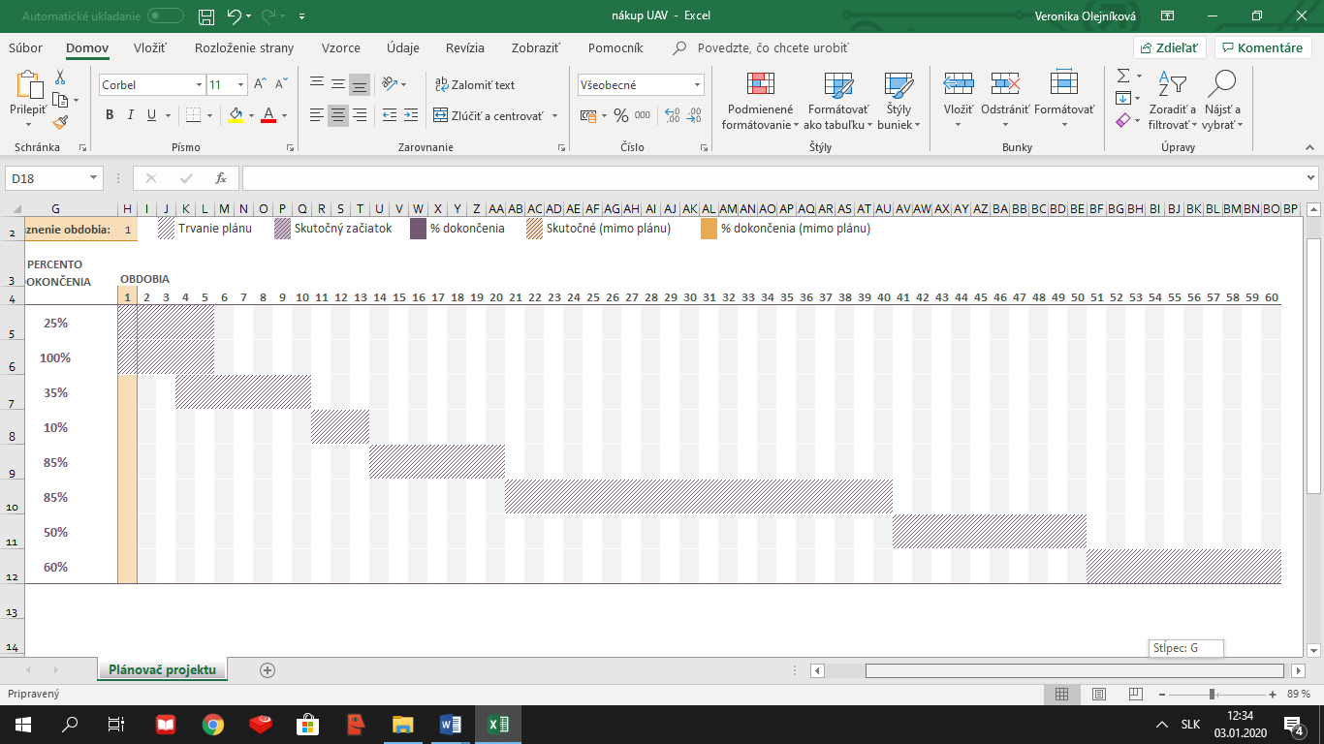
GANTOV GRAF

Slide 13
PLÁNOVANIE KOMUNIKÁCIE
Efektívna komunikáciu pri projekte má za cieľ zaistiť komunikačný plán projektu, ktorý podáva informácie o tom, čo, prečo, kedy, od koho, komu a ako bude komunikované.
PLÁN KOMUNIKÁCIE
Meno a priezvisko | Pozícia | e-mail
Veronika Olejníková | Vrcholový manažér | veronika.olejnikova@mil.sk
Peter Vysoký | Zástupca VM | peter.vysoky@mil.sk
Kpt. Imrich Hrt | Odborník na delostrelecký prieskum 1 | imrich.hrt@mil.sk
Nrtm. Erik Petrovický | Odborník na delostrelecký prieskum 2 | erik.petrovicky@mil.sk
JUDr. Kristián Pantik | Právnik | kristian.pantik@mil.sk
Mgr. Lívia Hontonková | Ekonóm | livia.hontonkova@mil.sk

Slide 14
ANALÝZA RIZÍK
Nesprávne odhadnutá cena, nedodržanie časového plánu, nečakané choroby zamestnancov, neskoré dodanie tovaru, dodanie poškodeného tovaru, inflácia, problémy s financovaním, nevhodne uzavretá zmluva, živelné pohromy, nedostatky zistené pri kontrole.
Formulár rizikových udalostí
Číslo | Riziko | Závažnosť rizika | Preventívne opatrenie | Následné opatrenia
1. | Dodanie poškodeného alebo nesprávneho tovaru | I. | Priebežné kontroly, zabezpečenie kvalitného prevozu materiálu | Reklamácie
2. | Nedodržanie časového plánu | II. | Priebežné kontroly splnenie úloh | Opätovné rozvrhnutie časového plánu
3. | Živelná pohroma | III. | Kontrola prostriedkov na ochranu pred živelným nebezpečenstvom | Kontrola a oprava poškodených súčastí projektu
Závažnosť rizika: I. veľmi vysoká II. stredná III. nízka

Slide 15
Ďakujem za pozornosť!

